Slide 1
আজকের অনলাইন ক্লাসে সবাইকে স্বাগত

Slide 2
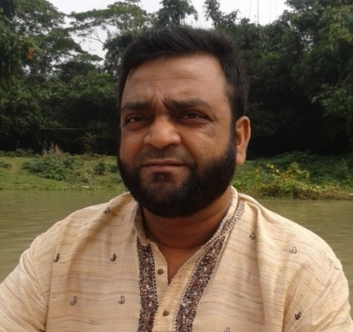
পাঠ পরিচিতি
শ্রেণিঃ ৯ম-১০ম
বিষয়ঃ বাংলা ১ম পত্র
(গদ্যাংশ)
তারিখঃ১৭-১২-২০২০ইং
পরিচিতি
মোঃ মোকলেছ উদ্দিন, সিনিয়র শিক্ষক
নান্দিয়া সাঙ্গুন আদর্শ দাখিল মাদ্রাসা
শ্রীপুর, গাজীপুর ৷
মোবাইল- 01715202812
ই-মেইল- rmoklesuddin12@gmail.com

Slide 3
আজকের পাঠ-
সাহিত্যের রুপ ও রীতি -২য় ক্লাস
হায়াৎ মামুদ

Slide 4
শিখনফল
এই পাঠ শেষে শিক্ষার্থীরা ...
লেখক-পরিচিতি বলতে পারবে।
নতুন শব্দের অর্থ লিখতে পারবে।
সাহিত্যের শাখাগুলো চিহ্নিত করতে পারবে।
উপন্যাসের শ্রেণিবিভাগ করতে পারবে।
ছোটগল্পের ধারণা ব্যাখ্যা করতে পারবে।
প্রবন্ধের প্রকারভেদ বিশ্লেষণ করতে পারবে।

Slide 5
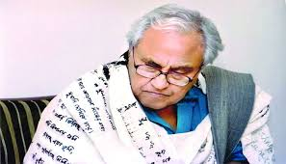
লেখক পরিচিতি
জন্ম : ১৯৩৯ সালের ২রা জুলাই
পশ্চিমবঙ্গের হুগলী জেলার মৌড়া গ্রামে । বর্তমানে তিনি ঢাকার গেন্ডারিয়ার বাসিন্দা।
শিক্ষা ও পেশা -
ঢাকা বিশ্ববিদ্যালয় থেকে বাংলায় স্নাতকোত্তর ডিগ্রি,
কলকাতার যাদবপুর বিশ্ববিদ্যালয় থেকে পিএইচডি ডিগ্রি লাভ করেন। চট্টগ্রাম বিশ্ববিদ্যালয় ও
জাহাঙ্গীর নগর বিশ্ববিদ্যায়ল অধ্যাপনা শেষে বর্তমানে অবসর
জীবন যাপন করছেন ।
উল্লেখযোগ্য গ্রন্থ :
স্বগত সংলাপ,
প্রেম অপ্রেম নিয়ে বেঁচে আছি,
বাঙালী বলিয়া লজ্জা নাই,
কিশোর বাংলা অভিধান
হায়াৎ মামুদ
পুরস্কার :
বাংলা একাডেমী পুরস্কার

Slide 6
নিচের ছবিগুলোর দিকে লক্ষ করি
ছবিগুলোতে আমরা কবি হায়াৎ মামুদ এর রচনা সম্ভার লক্ষ করছি। মুলত তিনি গবেষণা ও প্রবন্ধ সাহিত্যে খ্যাতি লাভ করেন ।

Slide 7
শব্দার্থ ও টীকা-
বিষয়বস্তুও প্রাধান্য স্বীকার করে যেসকল বস্তুনিষ্ঠ প্রবন্ধ লিখিত হয় সেসকল তন্ময় প্রবন্ধ ।
তন্ময় প্রবন্ধ-
লেখকের মেধাশক্তি অপেক্ষা ব্যক্তিহৃদয়ই প্রধান হয়ে ওঠে সেসকল মন্ময় প্রবন্ধ ।
মন্ময় প্রবন্ধ-
গল্প উপন্যাস নাটকের কাহিনী অংশকে প্লট বলা হয় ।
প্লট -

Slide 8
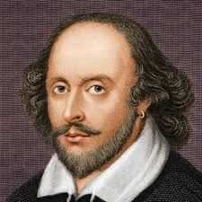
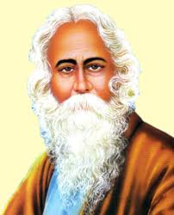
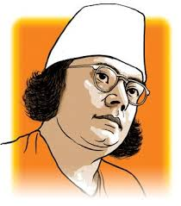
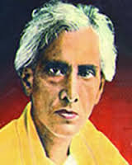
সাহিত্যিক

Slide 9
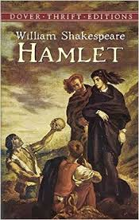
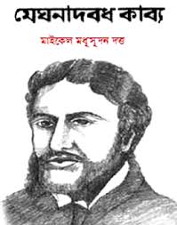
সাহিত্য

Slide 10
সাহিত্যের রূপ
কবিতা
নাটক
উপন্যাস
ছোটগল্প
প্রবন্ধ

Slide 11
সাহিত্যের রীতি
আলোচনা
পর্যবেক্ষণ
নিয়ম-কানুন

Slide 12
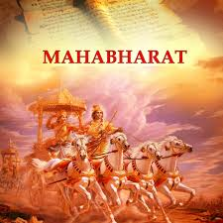
পাঠের আলোচনা
সাহিত্য - সাহিত্য বিশাল পরিধির একটি বিষয়। সার্বিকভাবে সাহিত্যের রূপ বলতে আমরা সাহিত্যের বিভিন্ন শাখা বুঝে থাকি, যেমন- কবিতা, মহাকাব্য, নাটক, কাব্যনাট্য, ছোটগল্প, উপন্যাস, রম্যরচনা ইত্যাদি। আর রীতি হলো এই ঐ শাখাগুলো কীভাবে নির্মিত হয়েছে সে বিষয়ে পর্যবেক্ষণ ও আলোচনা।

Slide 13
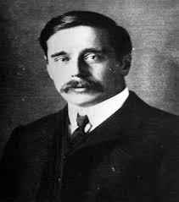
ছোটগল্প -
রবীন্দ্রনাথ তাঁর একটি কবিতায় যা বলেছিলেন সে-কথাটি ছোট গল্পের প্রকৃতি সম্পর্কে এখনও প্রামাণ্য ব্যাখ্যা হিসেবে গণ্য হয়ে আসছে। তিনি লিখেছিলেন : ছোট প্রাণ, ছোট ব্যথা | ছোট ছোট দুঃখ কথা নিতান্তই সহজ সরল সহস্র বিস্মৃতি রাশি। | প্রত্যহ যেতেছে ভাসি তারি দুচারিটি অশ্রুজল। নাহি বর্ণনার ছটা ঘটনার ঘনঘটা নাহি তত্ত্ব নাহি উপদেশ। অন্তরে অতৃপ্তি রবে। সাঙ্গ করি মনে হবে শেষ হয়ে হইল না শেষ।

Slide 14
ছোটগল্প -
“শেষ হয়ে হইল না শেষ” কথাটি খুবই গুরুত্ত্বপূর্ণ। এ কথার ভিতরেই বলে দেওয়া হলো যে, ছোটগল্প কখনোই কাহিনীর ভিতরে ঘটনার শুরু থেকে শেষ পর্যন্ত বলে দেয় না – যেমন ঘটে উপন্যাসের ক্ষেত্রে।ছোটগল্প হচ্ছে প্রতীতি জাত একটি সংক্ষিপ্ত গদ‍্যকাহিনী যার একতম বক্তব্য কোনো ঘটনা বা কোনো পরিবেশ বা কোনো মানসিকতাকে অবলম্বন করে ঐক‍্য সংকটের মধ্য দিয়ে সমগ্রতা লাভ করে।
প্রথম চৌধুরী বলেছেন,
"ছোটগল্পকে প্রথমত ছোট, দ্বিতীয়ত গল্প হতে হবে। ছোটগল্পের হীরক কাঠিন‍্যের মধ্যে থাকবে জীবনের কোন বিশিষ্ট দিক ও খণ্ডাংশ।"

Slide 15
ছোটগল্প -
ছোটগল্প বলতে কোন ধরনের কাহিনী বোঝাবে সে বিষয়ে বিখ্যাত মার্মিন ছোটগল্পকার এডগের অ্যালান পো (১৮০৯-১৮৪৯)মনে করতেন আধ ঘণ্টা থেকে দু-এক ঘণ্টার মধ্যে পড়ে উঠা যায় এমন কাহিনীই “ছোটগল্প”। ইংরেজ লেখক এইচ জি ওয়েলস বলতেন যে ছোটগল্পের আয়তন এমন হওয়া সঙ্গত যেন ১০থেকে ৫০ মিনিটের মধ্যে পড়ে শেষ হয়।
এছাড়াও
ঘটনা ও ভাবের তীর্যক একমুখিনতা থাকবে।
ছোটগল্প ক্ষুদ্রাকৃতি উপন‍্যাস বা রোমান্স নয়। তাই সাহিত্যরূপে ঘটনা ও ভাবের পল্লবিত বিস্তার ও ব‍্যাখ‍্যামূলক বর্ণনা পরিহার্য।
ছোটগল্প জীবনের সামগ্রিক রূপের দর্পণ নয়, জীবনের খণ্ডরূপেরই এর অবলম্বন।

Slide 16
ছোটগল্প -
বলাই বাহুল্য, উপন্যাসে যেমন বিস্তারিতভাবে কাহিনী বর্ণনা থাকে, ছোটগল্পের পরিধি ক্ষুদ্র হওয়ার কারণে ঘটনার পুঙ্খানুপুঙ্খ উপস্থাপন সেখানে সম্ভব নয় এবং অপ্রয়োজনীয়ও বটে। সাহিত্য গবেষক শ্ৰীশচন্দ্র দাশ যথার্থই বলেছেন: আসল কথা এই যে, ছোটগল্প আকারে ছোট হইবে বলিয়া ইহাতে জীবনের পূর্ণাবয়ব আলোচনা থাকিতে পারে না, জীবনের খণ্ডাংশকে লেখক যখন রস-নিবিড় করিয়া ফুটাইতে পারেন, তখনই ইহার সার্থকতা। জীবনের কোনো একটি বিশেষ মুহূর্ত কোনো বিশেষ পরিবেশের মধ্যে কেমনভাবে লেখকের কাছে প্রত্যক্ষ হইয়াছে, ইহা তাহারই রূপায়ণ। আকারে ছোট বলিয়া এখানে বহু ঘটনাসমাবেশ বা বহু পাত্রপাত্রীর ভিড় সম্ভবপর নহে। ছোটগল্পের আরম্ভ ও উপসংহার নাটকীয় হওয়া চাই। সত্য কথা বলিতে কি, কোথায় আরম্ভ করিতে হইবে এবং কোথায় সমাপ্তির রেখা টানিতে হইবে, এই শিল্পদৃষ্টি যাহার নাই তাহার পক্ষে ছোটগল্প লেখা লাঞ্ছনা বই কিছুই নহে। বাংলা ভাষায় সার্থক ছোটগল্পকারের অনন্য দৃষ্টান্ত রবীন্দ্রনাথ।

Slide 17
ছোটগল্প -
গল্পগুচ্ছ কবিগুরু রবীন্দ্রনাথ ঠাকুরের ছোটগল্পের সংকলন। কবি ১২৯৮ থেকে ১৩১০ বঙ্গাব্দের মধ্যে বেশিরভাগ গল্প লিখেছেন। অখণ্ড সংস্করণে মোট ৯১টি গল্প রয়েছে।
রবীন্দ্রনাথ ঠাকুরের গল্পসমূহ বিভিন্ন সময়ে বিভিন্ন পত্রিকায় প্রকাশিত হয়। তাঁর প্রথম ছোটগল্প ভিখারিণী ‌ভারতী’ পত্রিকায় ১৮৭৪ সালে প্রকাশিত হয়। পরবর্তীকালে ১৮৮৪-৮৫ সালে ঘাটের কথা, রাজপথের কথা ও মুকুট প্রকাশিত হলেও তাঁর প্রথম সার্থক ছোটগল্প দেনা-পাওনা । গল্পটি হিতবাদী পত্রিকায় প্রকাশিত হয়। ১৯১৪ সালে নারীর ব্যক্তিত্বের মহিমা, অধিকার সচেতনতা, মর্যাদাবোধ চিত্রায়িত করেন হৈমন্তী, অপরিচিতা ও স্ত্রীর পত্র গল্পসমূহে।

Slide 18
ছোটগল্প -
চারিত্রিক বৈশিষ্ট্য অনুসারে ছোটগল্প বহুপ্রকার হতে পারে। সাধারণত শ্রেণিবিভাগ হিসেবে এগুলোকে উল্লেখ করা যায় : ১. প্রেমবিষয়ক, ২. সামাজিক, ৩. প্রকৃতি ও মানুষ সম্পর্কে, ৪. অতিপ্রাকৃত কাহিনী, ৫, হাস্যরসাত্মক,
৬. উদ্ভট কল্পনাশ্রয়ী, ৭. প্রতীকধর্মী, ৮. ঐতিহাসিক,
৯. বিজ্ঞানভিত্তিক, ১০. গার্হস্থ্য বিষয়ক, ১১. মনস্তাত্ত্বিক,
১২. মনুষ্যেতর প্রাণিজগৎ, ১৩, বাস্তবনিষ্ঠ,
১৪. গোয়েন্দাকাহিনী বা ডিটেকটিভ গল্প, ১৫. বিদেশি পটভূমিকায় রচিত গল্প। আমাদের জন্য গর্বের বিষয় এটাই যে, বাংলা ভাষায় উপরোক্ত সব ক'টি শ্রেণির গল্পই বাঙালি গল্পলেখকবৃন্দ লিখে গেছেন ও এখনো লিখছেন।

Slide 19
উপন্যাস-
উপন্যাস সাহিত্যের শাখা প্রশাখার মধ্যে উপন্যাস
অন্যতম। শুধু তাই নয়, পাঠক সমসজে উপন্যাসই সর্বাধিক বহুল পঠিত ও জনপ্রিয়তার শীর্ষ।উপন্যাসে কোন একটি কাহিনী বর্ণিত হয়ে থাকে এবং কাহিনী গদ্যে লখিত হয়। ছন্দোবদ্ধ রচনার অনেক পরে যেহেতু গদ্যের আবির্ভাব তাই অপেক্ষাকৃত আধিক কালেই গদ্যে কাহিনী লেখা হয়েছে, গল্প বা ছোটগল্প, উপন্যাস, রম্যকাহিনী ইত্যাদি।

Slide 20
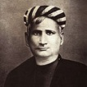
উপন্যাস-
বাংলা ভাষায় প্রথম সার্থক ও কালজয়ী উপন্যাসিক বঙ্কিমমচন্দ্র চট্টোপাধ্যায়। উনিশ শতকের পুর্বে বাংলায় কোন উপন্যাস রচিত হয়নি। বঙ্কিমচন্দ্রের পরে মহৎ উপন্যাসিক বলতে আমরা রবীন্দ্রনাথ ঠাকুর ও শরৎচন্দ্র চট্টোপাধ্যায়কে বুঝি। একটি পরিসংখানে দেখা গেছে পৃথিবীর যেখানে যত বাঙালি রয়েছে তাদের ভিতরে শরৎচন্দ্রই এখন পর্যন্ত সর্বাধিক পঠিত ও জনপ্রিয়।

Slide 21
উপন্যাস-
বাংলাসাহিত্যের আধুনিক যুগে অবশ্য তারাশঙ্কর বন্দ্যোপাধ্যায়, বনফুল, সমবেশ বসু, শহীদুল্লা কায়সার, আবু ইসহাক, হাসান আজিজুল হক প্রমুখ বিভিন্ন গল্পাকার ও ঔপন্যাসিক খ্যাতি অর্জন করেছেন। উপন্যাস বহু রকমের হতে পারে। যেমন :
১. ঐতিহাসিক উপন্যাস ২. সামাজিক উপন্যাস
৩. কাব্যধর্মী উপন্যাস ৪. ডিটেকটিভ উপন্যাস
৫. মনোবিশ্লেষণধর্মী উপন্যাস ইত্যাদি

Slide 22
উপন্যাস-
বঙ্কিমচন্দ্রের সমকালে ঐতিহাসিক উপন্যাস খুব জনপ্রিয় ছিল। তাঁর সমসাময়িক রমেশচন্দ্র দত্ত তাঁরই মতো বহু ইতিহাস-আশ্রিত উপন্যাস রচনা করেছিলেন। যেমন: মাধবী-কঙ্কণ, রাজপুত-জীবনসন্ধ্যা, মহারাষ্ট্র-জীবনপ্রভাত ইত্যাদি। তবে তাঁর সমসাময়িক শরৎচন্দ্র চট্টোপাধ্যায় যেভাবে বাঙালি পাঠকসমাজকে মন্ত্রমুগ্ধ করে জয় করে নেন তার সমকক্ষ আর কাউকে দেখা যায় না।

Slide 23
প্রবন্ধ
প্রবন্ধ হলো গদ্যে লিখিত এমন রচনা যার উদ্দাশ্য পাঠকের জ্ঞানতৃষ্ণাকে পরিতৃপ্ত করা। কোন সন্দেহ নেই, এ জাতীয় লেখায় তথ্যের প্রাধান্য থাকবে যার ফলে অজ্ঞাত তথ্যাদি পাঠক জানতে পারবে। সাধারণত কল্পনাশক্তি ও বুদ্ধিবৃত্তিকে আশ্রয় করে লেখক কোনো বিষয় বস্তু সম্পর্কে আত্মসচেতন নাতিদীর্ঘ সাহিত্য-রূপ সৃষ্টি করেন তাকেই ‌প্রবন্ধ নামে অভিহিত করা হয়।

Slide 24
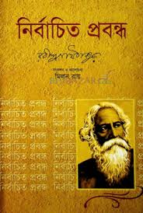
প্রবন্ধ
প্রবন্ধের দুটি মুখ্য শ্রেণি বিভাগ আছে: তন্ময় প্রবন্ধ ও মন্ময় প্রবন্ধ। বিষয়বস্তু ও প্রাধান্য স্বীকার করে যেসকল বস্তুনিষ্ঠ প্রবন্ধ লিখিত হয় সেসকলকে তন্ময় বা বস্তুনিষ্ঠ প্রবন্ধ বলে। এ ধরনের প্রবন্ধ কোনো সুনির্দিষ্ট সুচিন্তিত চৌহদ্দি বা সীমারেখার মধ্যে আদি, মধ্য ও অন্ত-সমন্বিত চিন্তাপ্রধান সৃষ্টি। এজাতীয় রচনায় লেখকের পাণ্ডিত্য, বুদ্ধি ও জ্ঞানের পরিচয়ই মুখ্য হয়ে দেখা দেয়। আরেক শ্রেণির রচনা ও সম্ভব যেখানে লেখকের মেধাশক্তি অপেক্ষা ব্যক্তিহৃদয়ই প্রধান হয়ে ওঠে। এদের মন্ময় প্রবন্ধ বলে।রবীন্দ্রনাথের অধিকাংশ প্রবন্ধ এই পর্যায়ের।

Slide 25
প্রবন্ধ
রবীন্দ্রনাথের ‘বিচিত্র প্রবন্ধ’ বইটির সকল রচনাই এজাতীয় মন্ময় প্রবন্ধের পর্যায়ভুক্ত। অনেকে এ ধরনের লেখাকে ‘ব্যক্তিগত প্রবন্ধ’ বলারও পক্ষপাতী। বাংলা ভাষায় রচিত প্রবন্ধ সাহিত্য আয়তনে বিশাল এবং গুণগত মানে অতি উত্তম। রাজা রামমোহন রায় থেকে শুরু করে অদ্যাবদি তার প্রবাহমাণতা কখনো ব্যাহত বা বাধাপ্রাপ্ত হয়নি।

Slide 26
একক কাজ
প্রশ্ন: বাংলাভাষায় প্রথম সার্থক উপন্যাস কোনটি এবং সবচেয়ে বেশি পঠিত ও জনপ্রিয় কে?

Slide 27
দলীয় কাজ
ক দল
প্রশ্ন: তথ্যবহুল রচনা হলেও, তাকে প্রবন্ধ বলা যাবেনা কেন ? আলোচনা কর।
খ দল
প্রশ্ন: প্রবন্ধের কয়টি মুখ্য শ্রেণি বিভাগ আছে ? বর্ণনা দাও।

Slide 28
মূল্যায়ন
১ । “সাহিত্যের রূপ ও রীতি” প্রবন্ধ অনুসারে বাংলা ভাষায় সার্থক ছোটগল্পকারের অনন্য দৃষ্টান্ত কোন লেখক ?
ক. মানিক বন্দোয়াধ্যায়
খ. তারাশঙ্কর বন্দোপাধ্যায়
গ. রবীন্দ্রনাথ ঠাকুর
ঘ. শরৎচন্দ্র চট্টোপাধ্যায়
২ । সাহিত্যের শাখা প্রশাখার মধ্যে জনপ্রিয়তার দিক থেকে কোন সাহিত্যকর্ম সর্বাধিক শীর্ষে অবস্থান করছে?
ক. নাটক
খ. উপন্যাস
গ. কবিতা
ঘ. ছোটগল্প

Slide 29
মূল্যায়ন
৩ । কোন জাতীয় রচনায় লেখকের পাণ্ডিত্য,বুদ্ধি ও জ্ঞানের পরিচয়ই মুখ্য হয়ে দেখা দেয়?
ক. উপন্যাসের
খ. নাটকের
গ. প্রবন্ধের
ঘ. কবিতার
৪ । “সাহিত্যের রূপ ও রীতি” প্রবন্ধ মতে ছোটগল্পের বৈশিষ্ট্য হলো-
গল্পটি সহজ সরল হবে
গল্পে কোন তথ্য উপদেশ থাকবে না
শেষ হয়েও শেষ হবে না
নিচের কোনটি ঠিক -
ক. i ও ii
খ. i ও iii
গ . ii ও iii
ঘ . i , ii ও iii

Slide 30
বাড়ির কাজ
বাংলা সাহিত্যের স্বনামধন্য কয়েকজন ঔপন্যাসিকের নাম এবং তাঁদের বিখ্যাত চারটি করে উপন্যাসগুলোর একটি তালিকা তৈরি কর।

Slide 31
সবাইকে
ধন্যবাদ

